Slide 1
Projet Fil Rouge
Enigm’A

Slide 2
Sommaire:
Notre projet
Gestion du projet
Démonstration
Conclusion
Remerciements

Slide 3
Notre projet:
Créer un jeu d’énigmes:
Basé sur nos points en communs, l’univers du jeu vidéo
Objectif ambitieux mais réalisable
Simple pour les joueurs
Graphismes soignés

Slide 4
Notre projet:
Nos objectifs:

Slide 5
Organisation:
3 groupes de travail:
L’équipe de codage
Nathan et Damien
L’équipe de la modélisation
Aloys et Charles
L’équipe design
Ludovic et Océane

Slide 6
Organisation:
L’organisation s’est faite avec:
Réunion de mise en commun des informations, organisation d’équipes, définition du site
Mise en commun des idées design

Slide 7
Organisation:
 | Nathan | Damien | Charles | Aloys | Ludovic | Océane
Jour 1 + réunion | JavaScript énigme 1 | JavaScript énigme 1 | Création MCD | Création de base de données | Réunion design | Réunion design
Jour 2 | JS + JQuery énigme 1 | Algorithme et JS énigme 1 | Algorithme + JS énigme 2 | JQuery, HTML, CSS, JS énigme 3 | Graphismes énigme 1 | HTML,CSS
Jour 3 | JS énigme 1 + connexion PHP+ MySQL +JS énigme3 | JS énigme 1 | JS énigme 2 | JavaScript énigme 3 | Graphismes énigme 2 | HTML,CSS, JavaScript
Jour 4 | PHP/SQL connexion inscription | Intégration design énigme 1 | Intégration design + résolution conflit CSS énigme 2 | Vérifications SQL, Jquery, résolution bugs de positions | Design énigmes 1 et 2 | HTML,CSS
Jour 5
Jour 6

Slide 8
Démonstration

Slide 9
Le design:
Utilisation des technologies:
HTML
CSS
Framework bootstrap (responsive)
JavaScript

Slide 10
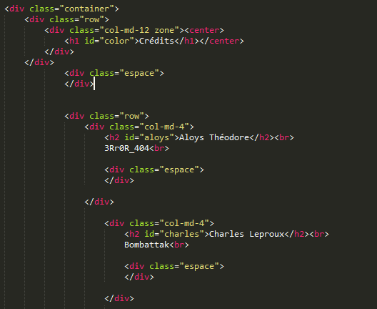
Le design:
Boostrap:

Slide 11
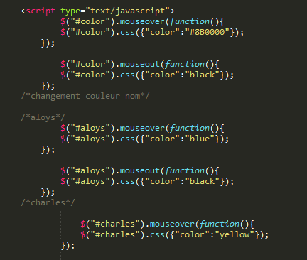
Le design:
JavaScript:

Slide 12
La modélisation:
Utilisation des technologies:
…
…
…
…

Slide 13
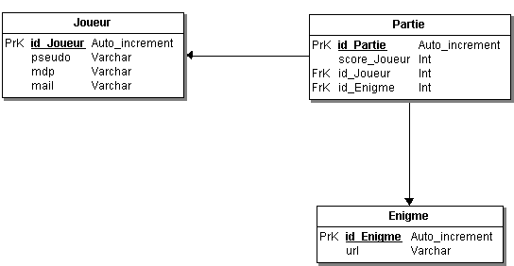
La modélisation:
Le Modèle Physique des Données (MPD)

Slide 14
La modélisation:
La base de données

Slide 15
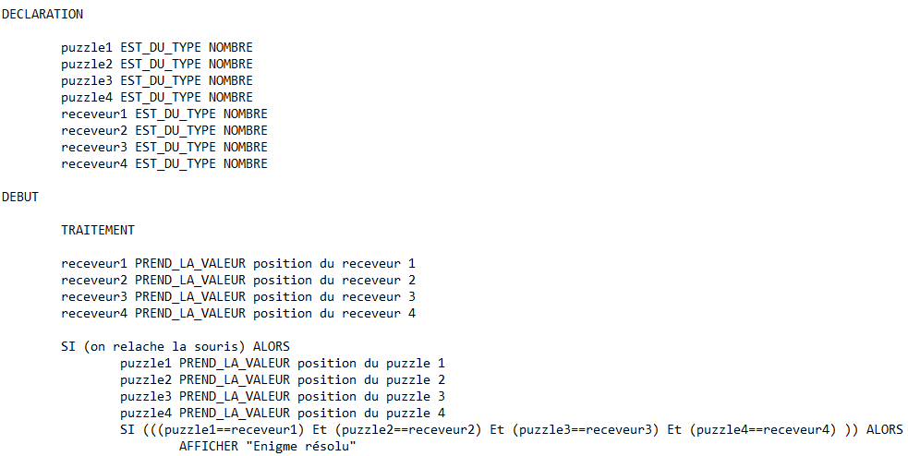
La modélisation:
Exemple d’algorithme (E2)

Slide 16
Le codage:
Utilisation des technologies:
…
…
…
…

Slide 17
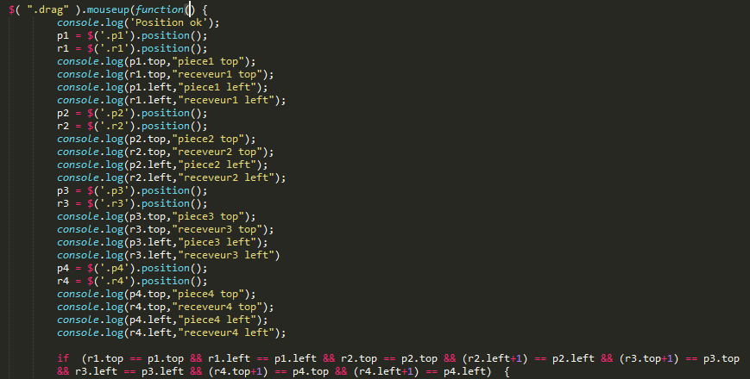

Le codage:
JavaScript de l’énigme 2
A changer
Résultat final

Slide 18
Le codage:

Slide 19
Le codage:

Slide 20
Conclusion:

Slide 21
Remerciements:

